Slide 1
金融科技-文字探勘與機器學習 — 客服資料的文字探勘淘金
第五組
R07525091 許瀠心
R07525066 吳題羽

Slide 2
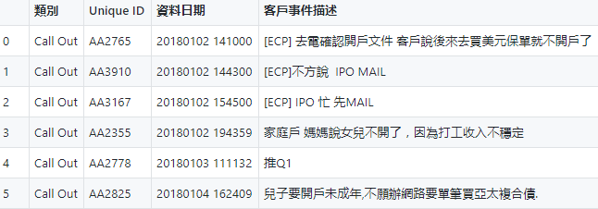
資料介紹（2018年1000筆通話記錄）

Slide 3
資 料 的 初 步 探 索

Slide 4
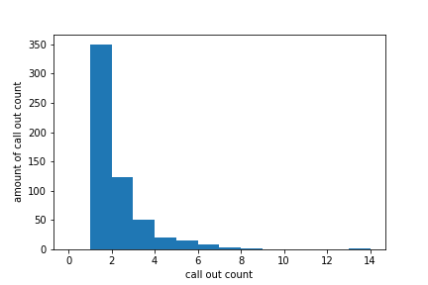
客服與每位客戶聯絡的次數
350位客戶接到1次電話
123位客戶接到2次電話
50位客戶接到3次電話
20位客戶接到4次電話
15位客戶接到5次電話
8位客戶接到6次電話
4位客戶接到7次電話
1位客戶接到8次電話
1位客戶接到14次電話
絕大多數客戶一年裡接電話次數為1-2次

Slide 5
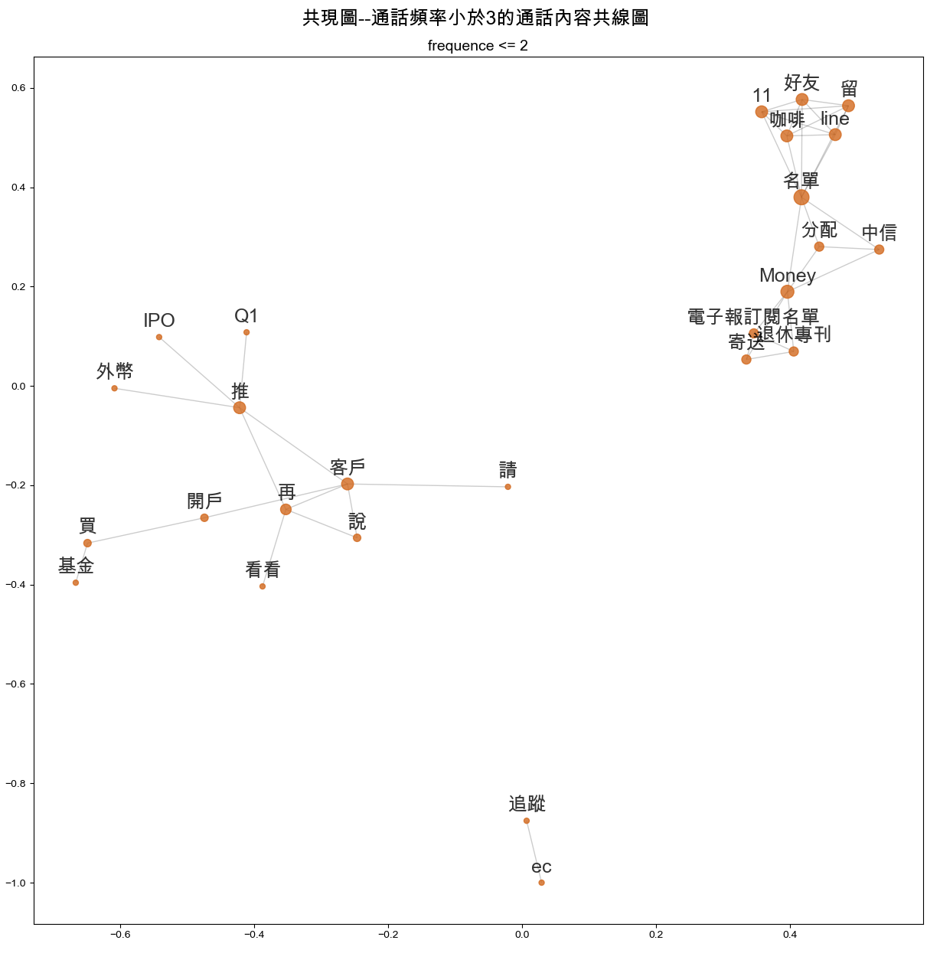
通話內容共現圖(通話1-2次)
內容分析
LINE留資料送咖啡的促銷活動
寄送退休專刊
追蹤電子商務(EC)事宜
想開戶買基金
客服在推Q1、推IPO、推外幣
想法
通話1-2次不乏有提到開戶的客戶，可以了解後續的開戶情況
(評估call out次數較小和開戶成功之間的關係)
客服在LINE活動期間頻繁call out，大部分通話沒有進行後續
聯繫(活動不成功/增加活動與產品銷售的聯繫)
客服有主動在推Q1、IPO、外幣，可以看後續的銷售情況
Notes:
大多數的通話在聊什麼

Slide 6
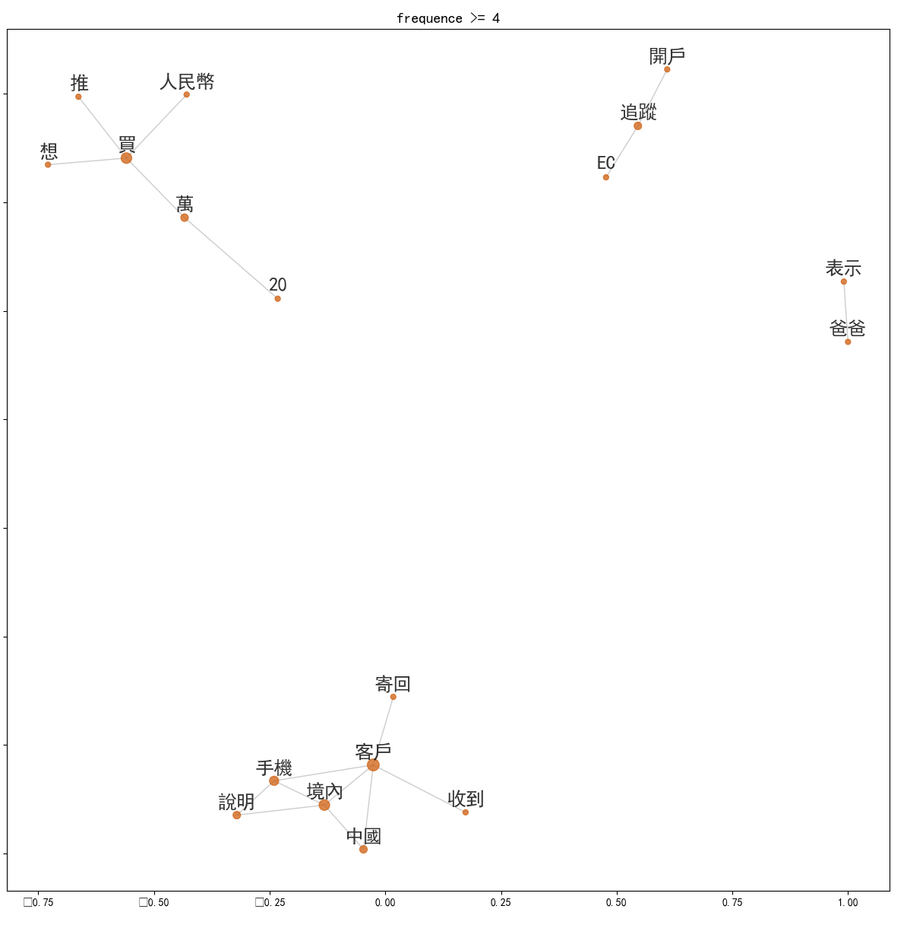
通話內容共現圖(通話超4次)
內容分析
說明中國境內債
買人民幣產品
處理開戶、EC追蹤事宜
想法
野村公司的客戶群體可能對中國境內債以及人民幣產品感興趣

Slide 7
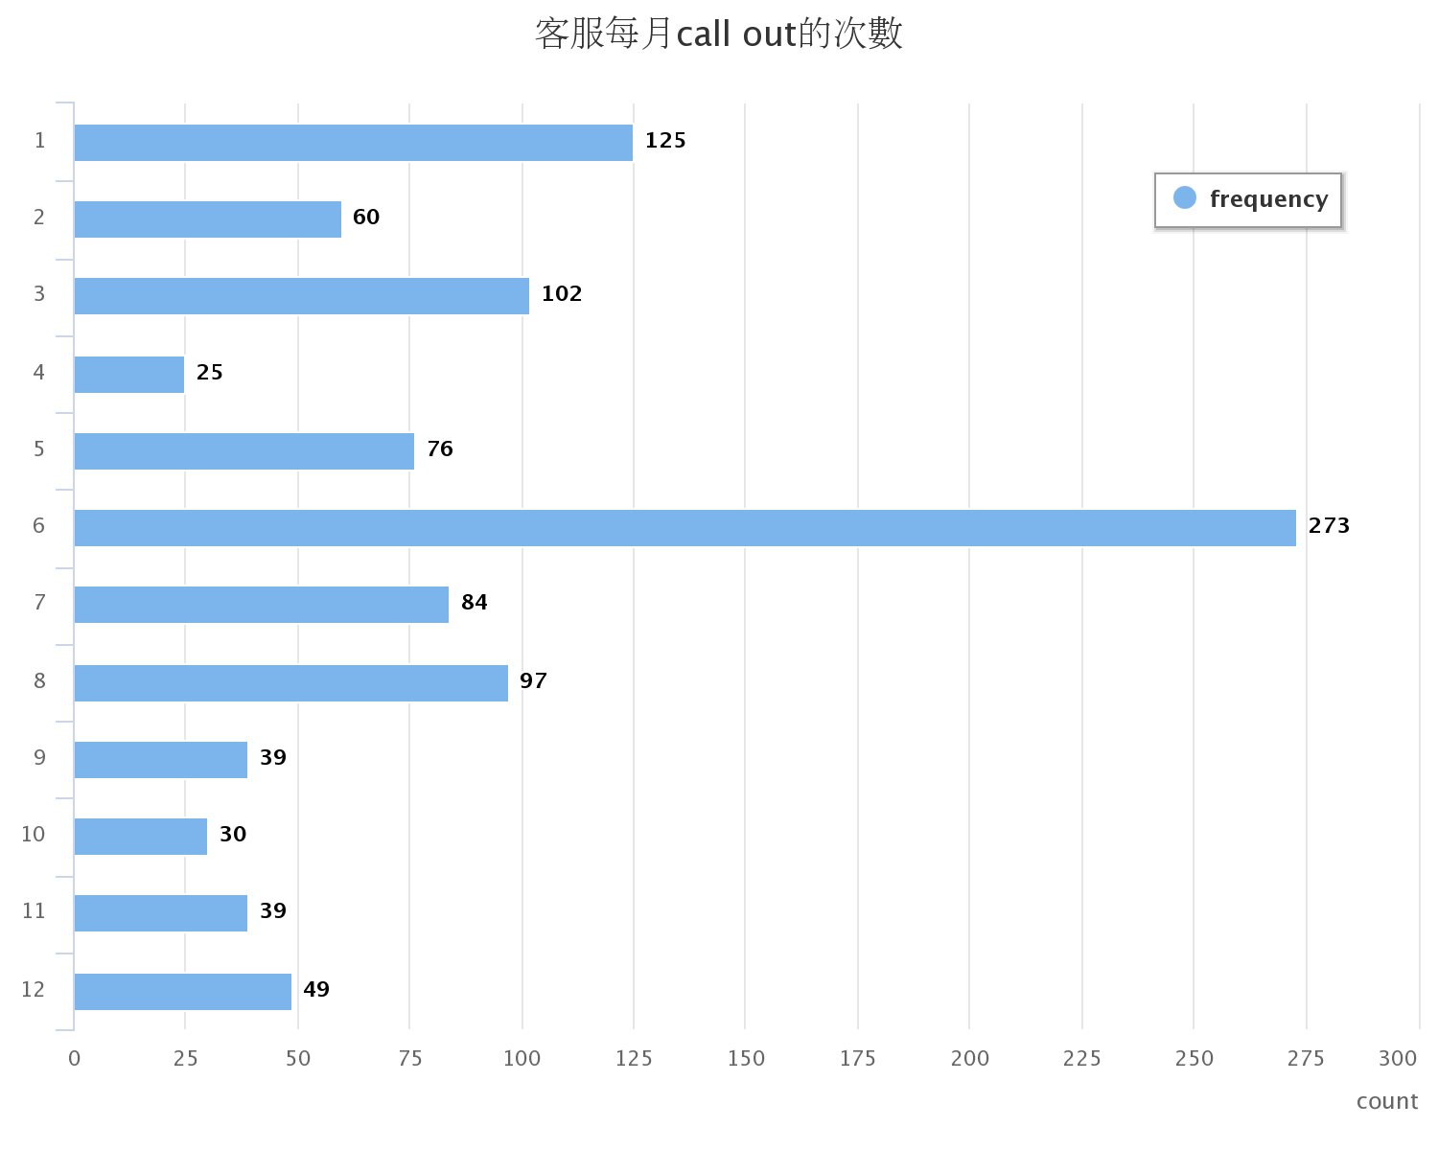
每個月call out總次數
1、3、6、8月callout次數較多
客服日均的callout情況（客服的業務繁忙程度）
4月：0.8次/天
6月：9.1次/天

Slide 8
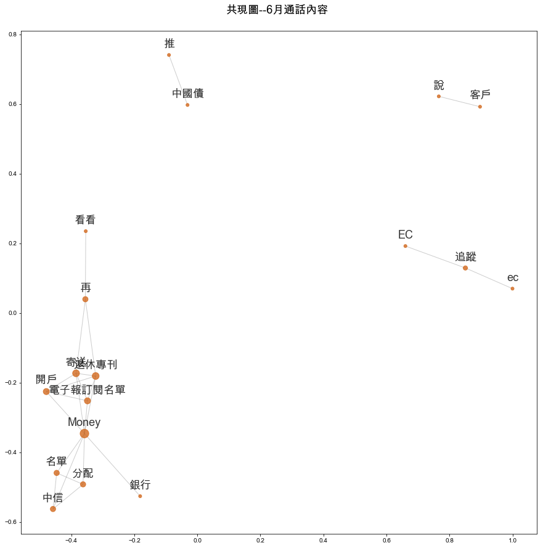
繁忙的6月份通話內容共現圖
內容分析
推中國債
EC追蹤
寄送Money 電子報訂閱名單、退休專刊、開戶文件
Notes:
客服的業務繁忙程度

Slide 9
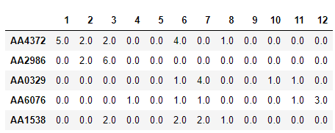
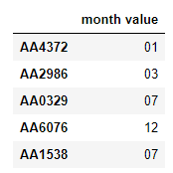
每位客戶每個月的被聯絡次數

Slide 10
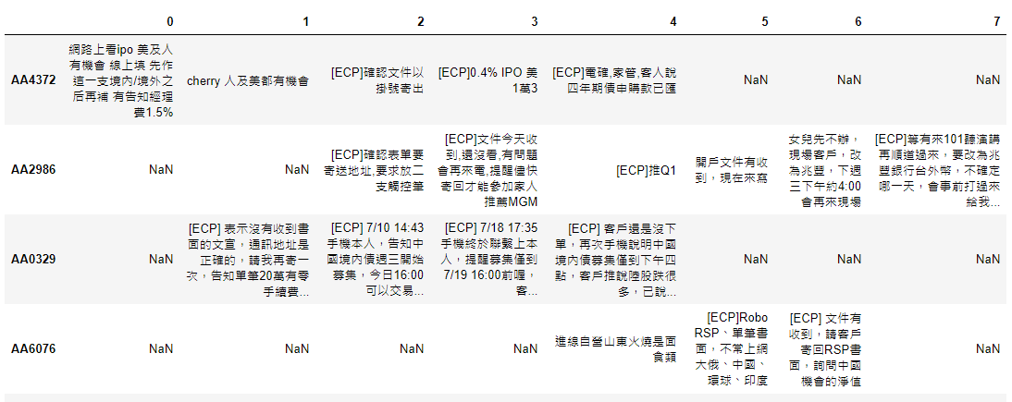
每位客戶callout次數最多的那個月的通話內容
對每位客戶每個月（或每一季度）的通話內容做分析，或許能從通話內容的變化看出客戶想要購買產品的想法
資料变少，且大多數客户本来一共只有1-2次通話，不使用该分析方法

Slide 11
原先客服資料 & 客戶後續互動資料
客戶名單
客戶聯繫紀錄
交易資料

Slide 12
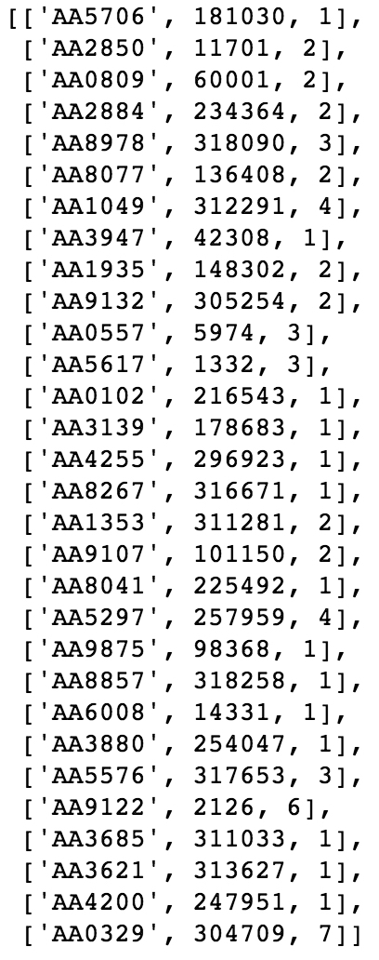
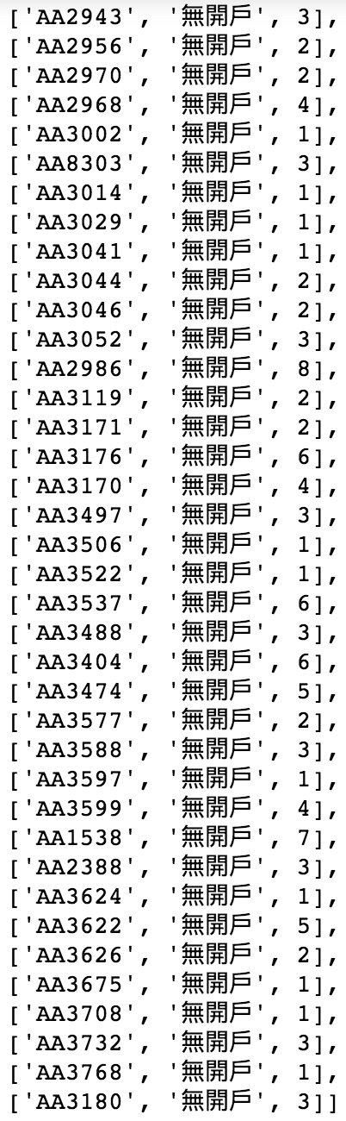
客戶聯繫紀錄
開戶成功與否
聯絡次數的對照
客戶談話內容
聯絡較多次的客戶竟然與開戶與否不成正比
很多聯絡1-2次的客戶開戶成功，也有多次聯絡後沒有開戶的客戶
開不開戶的影響是否能由談話內容得知

Slide 13
資 料 的 進 一 步 探 索

Slide 14
比較有開戶和無開戶的通話內容，找出關鍵性話術
聯絡一次就開戶
聯絡多次但未開戶
從「未開戶」到「已開戶」
「未開戶」經聯絡後還是「未開戶」
比較有銷售產品與無銷售產品的通話內容，找出關鍵性話術
開戶且有交易
開戶但未交易

Slide 15
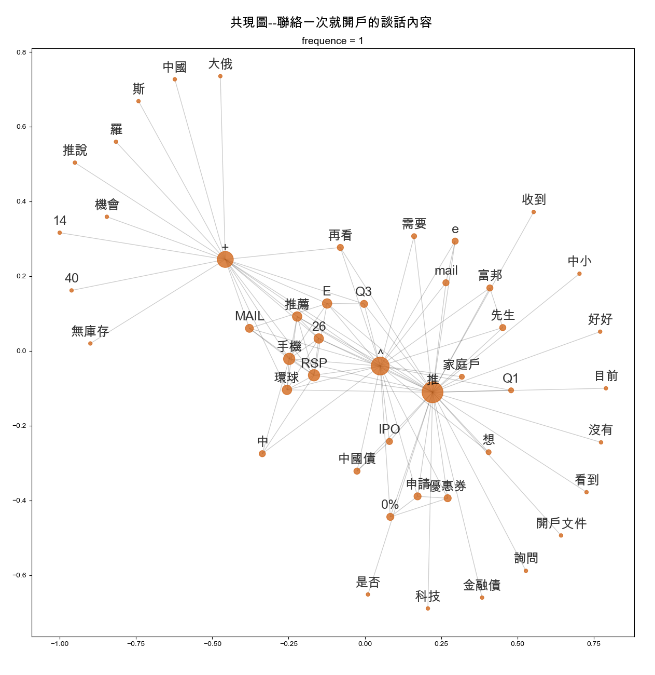
聯絡一次就開戶
中國債
富邦
環球
Q1
IPO
Q3
開戶文件
家庭戶
客服資料中有關開戶文件的討論都是寄送事宜，猜測是本來確定要開戶客戶有call in /email 問開戶事宜，然後客服call out 去告知寄送開戶文件的事（不是導致開戶的原因）
聯絡一次就開戶的客戶群體多為開家庭戶，因為存在連帶關係，已開戶的客戶可能對開戶後的服務或對已購買產品感到滿意，所以客服聯絡一次，客戶就幫自己的家人開戶了（家庭戶開戶成功率高）
通話內容多在推Q1、IPO、Q3、中國債、富邦、環球
Notes:
所以這類通話才會歸在聯絡一次就開戶的通話裡，我們合理化解釋了，不過他不是導致開戶的原因

Slide 16
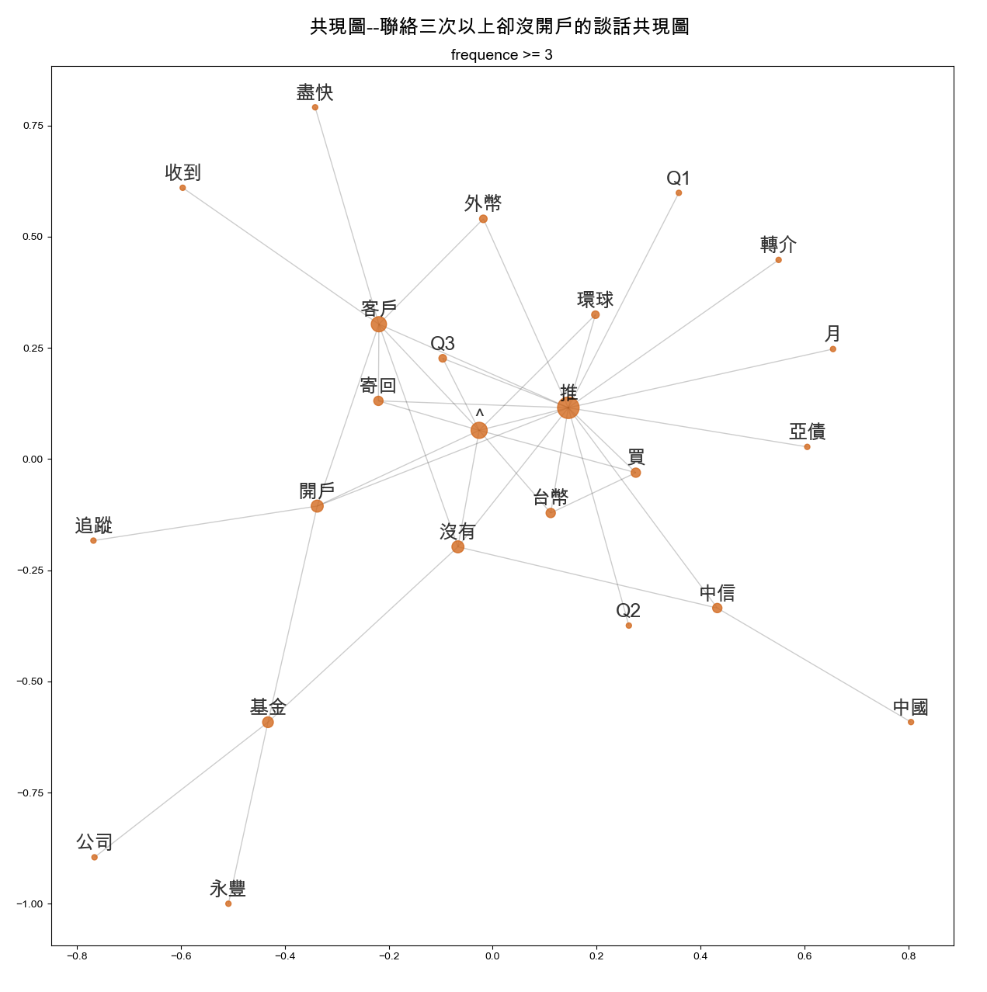
聯絡多次但未開戶
沒有
轉介
追蹤
環球
亞債
台幣
Q1
Q2
外幣
含有否定意思的「沒有」、轉介他人、後續追蹤
此些用詞偏向拒絕、推託、拖延意味
從語意上看出較無後續發展可能性
聊天內容在推環球、亞債、台幣、Q1、Q2、外幣
詳細對話內容才能知道未開戶原因
Notes:
我們沒有辦法知道克服講了什麼，要有詳細對話內容才能知道未開戶原因

Slide 17
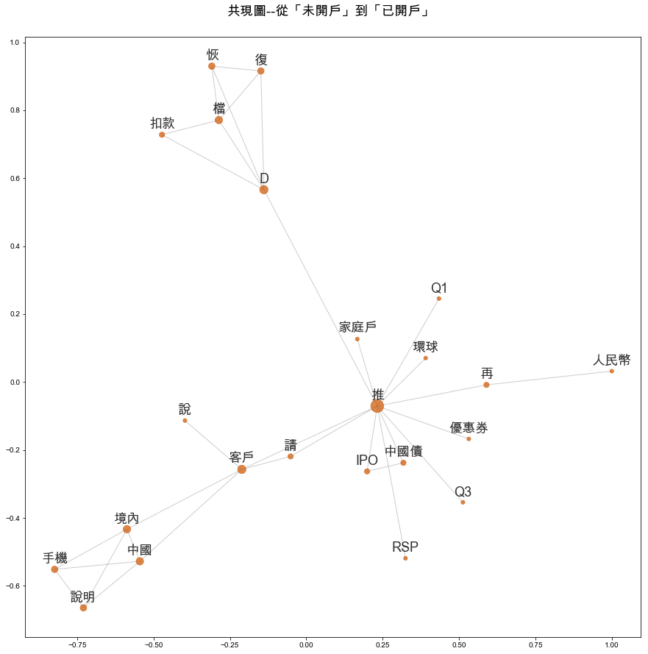
從「未開戶」到「已開戶」
家庭戶
中國債
IPO
Q3
環球
Q1
家庭戶的連帶關係
通話內容在推中國債、IPO、Q3、環球、Q1
客服積極履行職責
客戶對產品有興趣

Slide 18
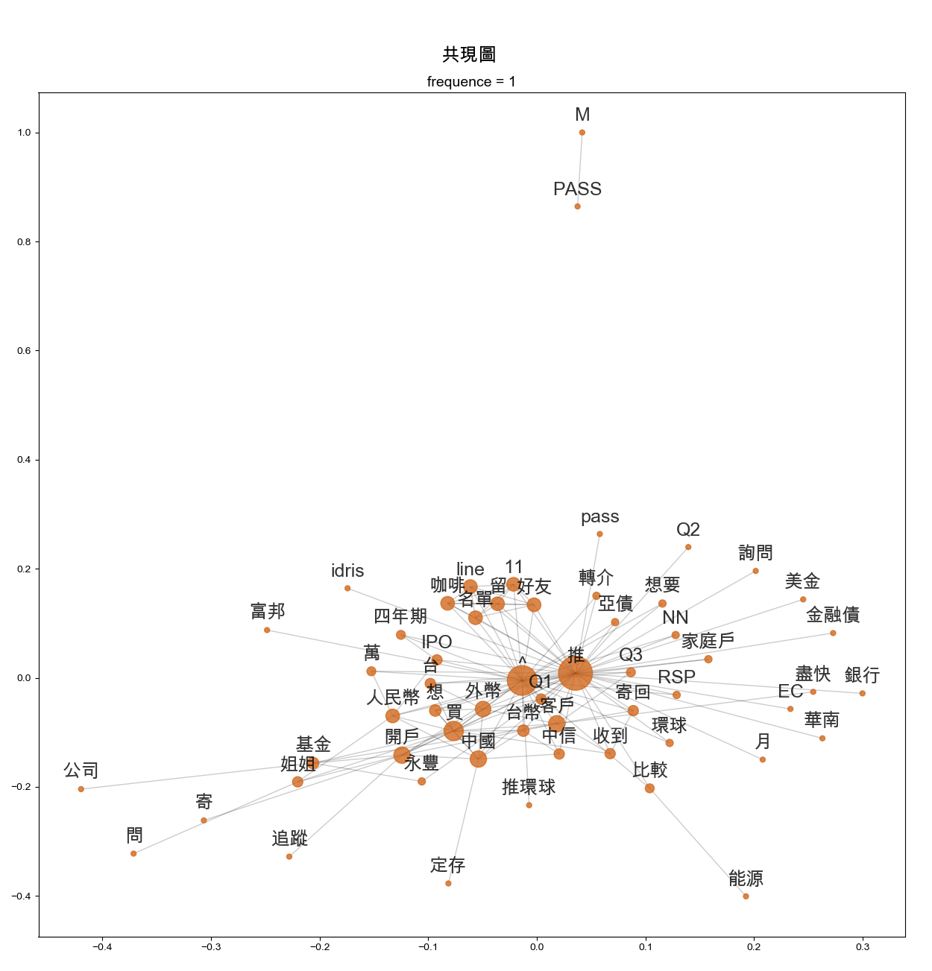
「未開戶」經聯絡後還是「未開戶」
Line@留名單送7-11咖啡活動相關詞語
咖啡
711
留名單
亞債
基金
金融債
台幣/美金
華南/永豐
LINE活動
未開戶的人大多參與了line活動，因為有福利所以參與。也就是說，line活動並沒能讓全部人開戶，這也是正常的。但因為剛剛開戶的客群裡，我們未能看到他們與line活動有明顯的關係，因此我們認為舉辦line活動吸引客戶的成效不顯著，也許應該改變活動方式或者不再舉辦類似的活動，減少活動成本的支出。
使用line的通訊方式可能太深入客戶，把客戶逼太緊反而造成反效果
產品層面
在未開戶階段若推薦相關產品也許會讓客戶覺得反感，且企圖太明顯，會讓客戶退縮心理
又或者是未開戶客群對亞債、基金、金融債、台幣/美金、華南/永豐產品不感興趣，可嘗試推薦其他產品

Slide 19
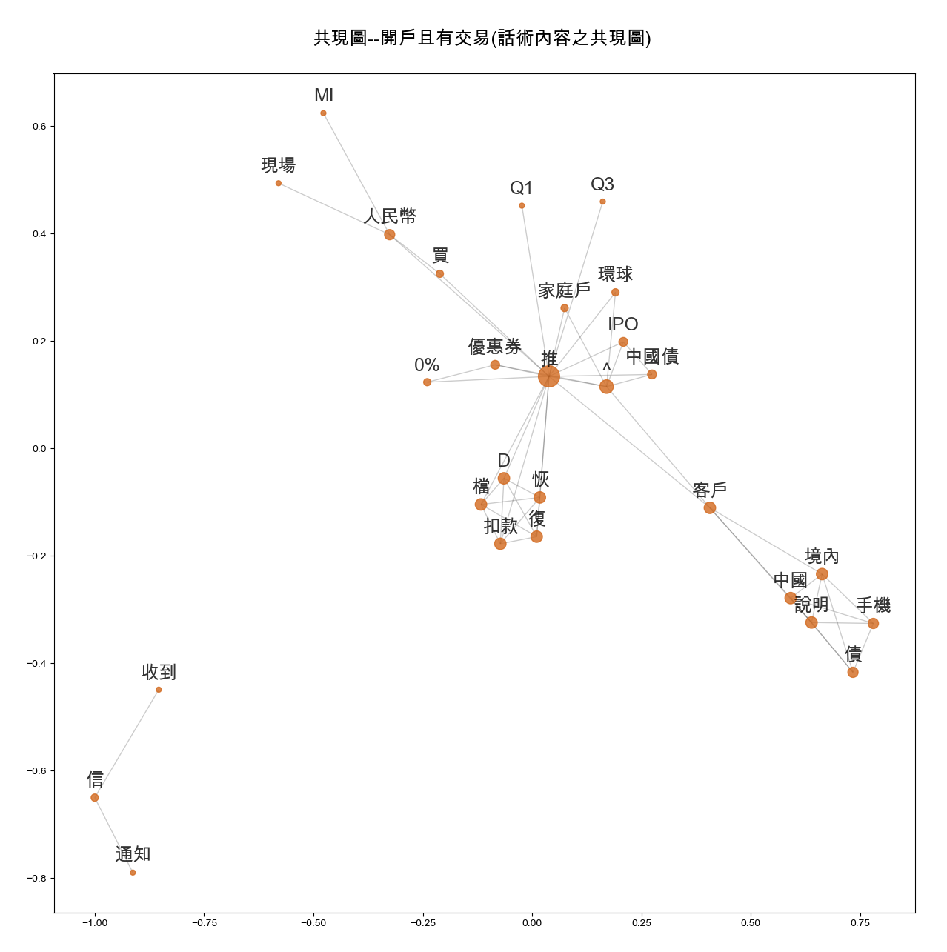
開戶且有交易
買
扣款
家庭戶
中國債
人民幣
環球
IPO
「買」、扣款
表明有明確交易動作，此類詞為有後續交易之指標文字
家庭戶有可能是經由親戚推薦的產品而開戶的，因此開完戶會購買親戚推薦的產品（家庭戶影響力大）
中國債、人民幣、環球、IPO
此類皆為金融商品，由此也可推測客戶對何類產品較感興趣
Notes:
客服在推產品
客戶對這類產品感興趣

Slide 20
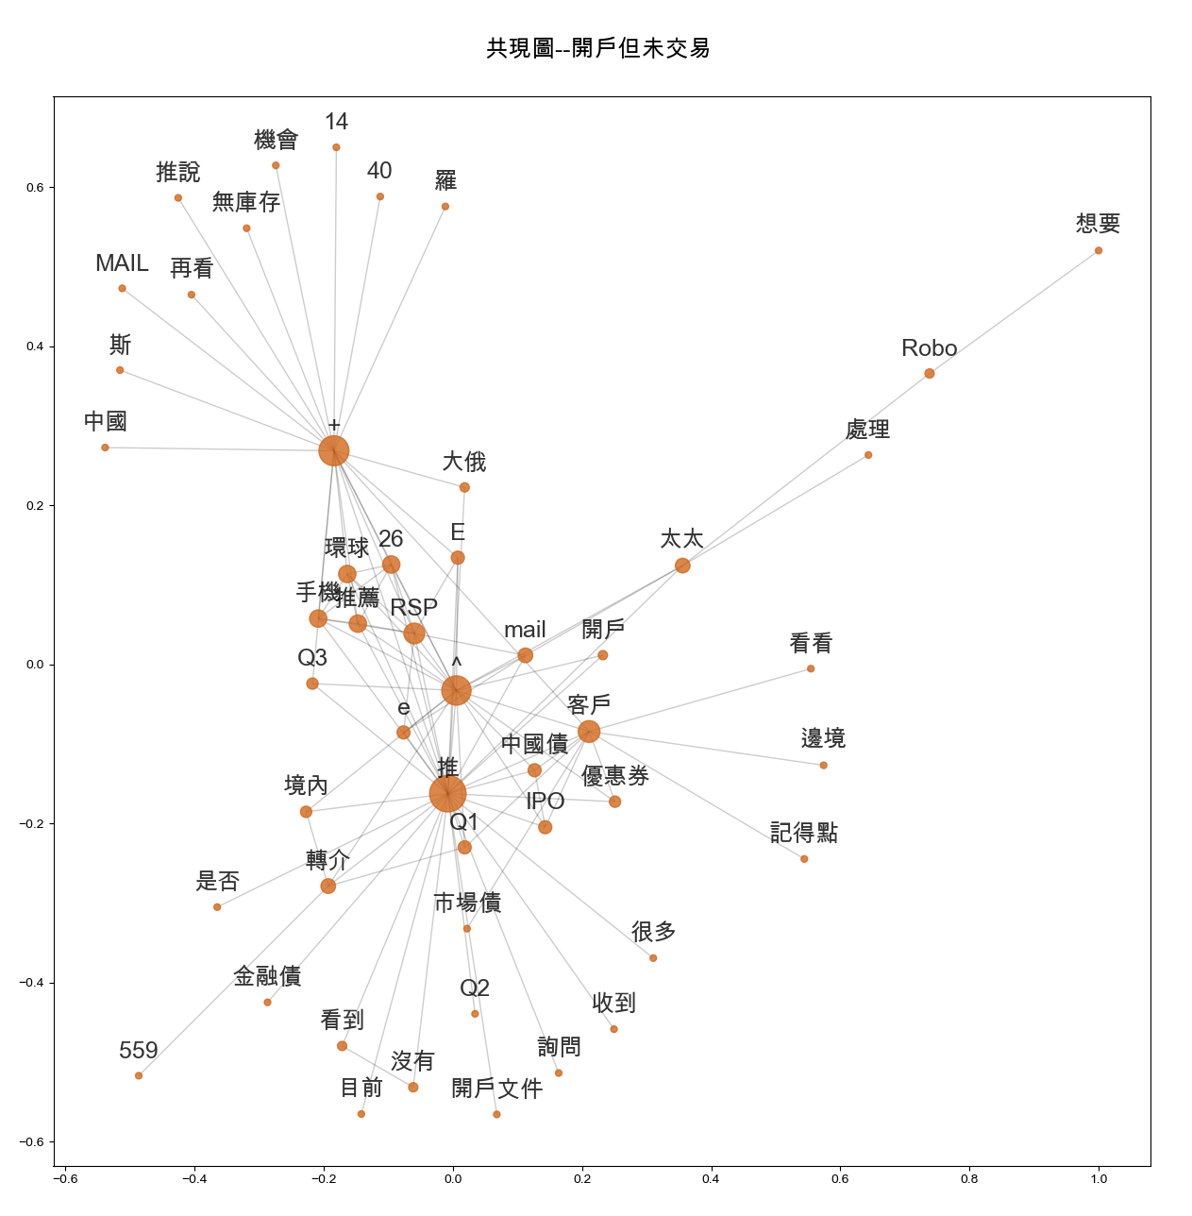
開戶但未交易
推說
再看
看看
看到
沒有
目前
開戶
無庫存
推說、再看、看看、看到、沒有、目前
此類語句皆表達推託
客戶對產品不感興趣
對業務員的推銷方式感到不滿
開戶、無庫存
可知客戶已開戶但因庫存問題而未有進一步之交易動作
做好產品倉儲，購買慾望是一時的。過段時間也許就沒有購買慾望了。
聊天內容在推環球、Q1、Q3、IPO
Notes:
要做好倉儲 購買慾望是一時的 這次沒庫存 過段時間也許就沒有購買慾望了

Slide 21
Thank you！

